Slide 1
LLAWLYFR Y CHWECHED DOSBARTH
Ffordd y Coleg, Llanfair-ym-Muallt, Powys, LD23BW Ffordd Dyffryn, Llandrindod, Powys, LD1 6AW

Slide 2
Llongyfarchiadau ar eich canlyniadau TGAU a chroeso i Chweched Dosbarth Ysgol Calon Cymru. Rydym yn credu mewn Chweched Dosbarth sydd nid yn unig yn ymdrechu i gyrraedd ragoriaeth academaidd ond un sy’n ganolog i fywioldeb yr ysgol. Ein nod yw datblygu myfyrwyr chweched dosbarth sy’n arweinwyr gweladwy i’r ysgol gyfan ac rydym wrth ein bodd eich bod yn ymuno â ni. Bydd y rhaglen hon yn cynnwys cofrestru, cyfarfod cychwynnol gyda’r Pennaeth Blwyddyn, hyfforddiant mentora cyfoedion, sesiynau sgil astudio gyda phrifysgol, a chyflwyniad i Fagloriaeth Cymru yn CA5. Yn olaf, rydym yn cydnabod bod cyfathrebiad rhwng yr ysgol, y myfyriwr, a’r rhiant yn allweddol i lwyddiant yn y Chweched Dosbarth. Nid ydym yn anfon copi papur o unrhyw ohebiaeth pan fo gennym gyfeiriad e-bost, felly cofiwch wneud yn siŵr bod gan yr ysgol e-bost a gwybodaeth gyswllt cyfredol ar gyfer eicvh rhiant/gofalwr. Rydym yn credu mai eich cyfrifoldeb chi, fel myfyrwyr y 6^{ed} Dosbarth, yw bod yn gyfrifol am eich dysgu wrth i chi baratoi ar gyfer y cam nesaf hwn yn eich bywyd, dyma pam y mae bod yn bresennol i gofrestru’n hanfodol er mwyn casglu’r cyhoeddiadau pwysig a chael y cymorth sydd ar gael gan eich tiwtoriaid dosbarth. Mae’n hanfodol hefyd eich bod yn gwirio eich e-bost ysgol a TEAMS yn ddyddiol. Mae presenoldeb yn y gwersi’n hanfodol hefyd gan y profwyd dro ar ôl tro bod y myfyrwyr hynny sy’n mynychu gwersi’n rheolaidd yn cynyddu’n sylweddol eu siawns o lwyddo. Rydym yn edrych ymlaen at eich croesawu i Chweched Dosbarth Ysgol Calon Cymru a gobeithiwn y byddwch yn manteisio i’r eithaf ar y cyfleoedd fydd ar gael yn ystod y ddwy flynedd nesaf. Yn gywir, Mrs Tiernan Pennaeth y Chweched Dosbarth
Cyflwyniad
The School at the heart of Wales
Ffordd y Coleg, Llanfair-ym-Muallt, Powys, LD23BW Ffordd Dyffryn, Llandrindod, Powys, LD1 6AW
College Rd, Builth Wells, Powys, LD2 3BW Dyffryn Rd, Llandrindod Wells, Powys, LD1 6AW
office@caloncymru.powys.sch.uk office@caloncymru.powys.sch.uk
01982 553292 01597 822992

Slide 3
Tîm Arwain CA5
Mrs Lizzie Tiernan
Dirprwy Bennaeth y Chweched Dosbarth Deputy Head of Sixth Form
Dr Ffion Price
Gweinyddwr y Chweched Dosbarth
Sixth Form Administrator
Mrs Lia Price
Ffordd y Coleg, Llanfair-ym-Muallt, Powys, LD23BW Ffordd Dyffryn, Llandrindod, Powys, LD1 6AW

Slide 4
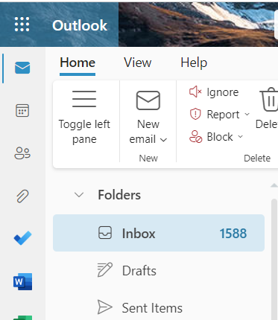
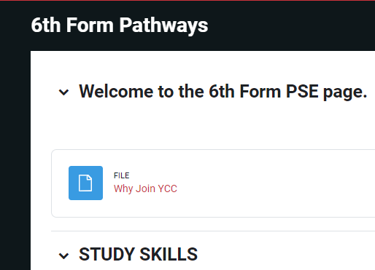
Go4Schools, Email, TEAMS, Website & Moodle
Gwnewch yn siŵr eich bod wedi mewngofnodi i Go4Schools. Ar y wefan hon gellir tracio cynnydd, presenoldeb ac ymddygiad eich plentyn (ymddygiad da a drwg). Ceir modiwl gwaith cartref hefyd lle y gellir darparu mwy o ddogfennau / manylion i gefnogi tasgau gwaith cartref lle bo angen.
Please ensure that you have logged on to Go4Schools. Here you will be able to keep track of your child’s attendance, progress and behaviours (both positive and negative). There is also a homework module where staff will provide more detail / supporting documents where applicable to the homework task.
Sut i osod eich cyfrinair rhieni ar gyfer Go4Schools
Gwnewch yn siŵr eich bod wedi dychwelyd eich slip Go4Schools gyda’ch e-bost cyfredol arno
Ewch i www.go4schools.com
Cliciwch ar y botwm ‘Parents’
Blwyddyn 12 YCC 2022-23
Blwyddyn 13L 2022-23
Chweched Dosbarth Campws Llanfair
Gwiriwch TEAMS ac e-bost HWB yn ddyddiol i gael hysbysiadau a negeseuon pwysig
Check TEAMS and HWB email daily for notices and important messages
https://www.ysgolcalon.cymru/sixth-form
Gwiriwch y wefan yn rheolaidd i gael y newyddion a digwyddiadau cyfredol ar gyfer y Chweched Dosbarth
Check out the website regularly for current news and events for the Sixth Form
https://vle.caloncymru.powys.sch.uk/enrol/index.php?id=500
Moodle yw ein cyfeirbwynt ar gyfer Llwybrau’r 6ed Dosbarth, ACRH, sgiliau astudio, ac adnoddau ar gyfer myfyrwyr Moodle is our point of reference for 6th form Pathways, RSE, study skills, and resources for students
Llwybrau’r 6^{ed} Dosbarth
Ffordd y Coleg, Llanfair-ym-Muallt, Powys, LD23BW Ffordd Dyffryn, Llandrindod, Powys, LD1 6AW

Slide 5
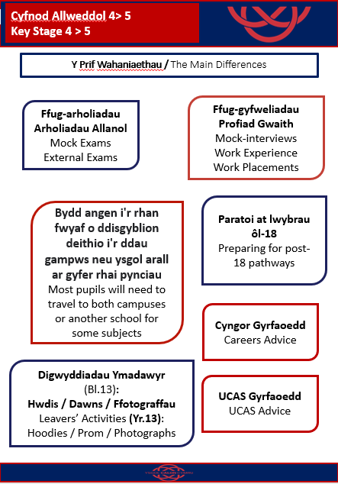
Ffordd y Coleg, Llanfair-ym-Muallt, Powys, LD23BW Ffordd Dyffryn, Llandrindod, Powys, LD1 6AW

Slide 6
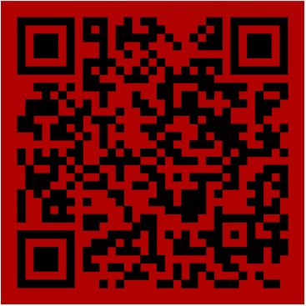
Chweched Powys Sixth
Rydym yn rhan o gonsortiwm Chweched Powys Sixth ym Mhowys. Felly, gallwch gwblhau eich Safon Uwch i gyd yn YCC neu os ydych am ddilyn cwrs Safon Uwch gyda darparwr gwahanol, gallwch wneud hynny ond iddo ffitio i’r llwybrau.
Mae Llwybr YCC ar gyfer carfan 2023-2025 isod.
Gallwch ymgeisio am gwrs trwy’r wefan : https://powys6.cymru/home neu drwy ddefnyddio’r cod QR.
Mae rhan fwyaf y myfyrwyr yn cymryd tri Safon Uwch a Bagloriaeth Cymru, sy’n gymhwyster Safon Uwch llawn hefyd. Mae’n gymhwyster gwerthfawr, sy’n aml yn rhoi cynnig cyd-destunol yn y Prifysgolion. Os yw myfyriwr yn dymuno astudio 4 pwnc gwanahol mewn amgylchiadau eithriadol, rhaid iddynt siarad â Phennaeth y Chweched Dosbarth.
Darperir cludiant rhwng safleoedd y chweched dosbarth a rhwng campysau YCC. Hefyd, fe gewch pas bws ar gyfer yr adegau hynn y y gall fod rhaid i chi ddal bws gwasanaeth. Mae ar gael yn yr ysgol.
Disgwylir i’r myfyrwyr i gyd wisgo eu laniardau Chweched Powys Sixth drwy’r amser am resymau diogelwch ymhob ysgol.
Ffordd y Coleg, Llanfair-ym-Muallt, Powys, LD23BW Ffordd Dyffryn, Llandrindod, Powys, LD1 6AW

Slide 7
Cysylltu â'r ysgol - Pryd a Phwy?
Contacting the School – When and Who?
Yn union fel y mae’n anodd gwybod sut i gyflawni cydbwysedd rhwng cynnig gormod o gefnogaeth i’ch plentyn (a chael eich cyhuddo o ffysan) a’u gadael i ymbalfalu ac efallai methu, mae’r un mor anodd cyflawni cydbwysedd rhwng bod yn “rhiant orbryderus’ a gadael i bethau fynd yn eu blaenau’n rhy hir am nad ydych am ymyrryd.
Mae’r gwaith tipyn haws os ydych yn dal ati i siarad â’ch plentyn ynglŷn â sut y mae pethau yn yr ysgol. Chi sy’n adnabod eich plentyn orau, ac os yw unrhyw agwedd o fywyd yr ysgol yn eu gofidio’n brahaus diau mai’r peth gorau yw bod yn orofalus ac ymyrryd yn gynnar trwy gysylltu â ni yn yr ysgol.
Rydyn ni wedi creu rhestr e-byst athrawon a staff er mwyn i chi gysylltu â’r aelod o staff mwyaf priodol yn hawdd.
Ar gyfer pob absenoldeb yn y chweched dosbarth, gwnewch yn siŵr eich bod yn cysylltu â Mrs Lia Price i esbonio pam rydych yn absennol a’ch athro pwnc y diwrnod hwnnw a disgwylir i chi ofyn am waith er mwyn i chi ddal i fyny. Os nad ydych yn rhoi gwybod i ni pam eich bod yn absennol, anfonir neges testun i’ch cartref i hysbysu eich rhieni am y gwersi a gollwyd.
Just as it is hard to know how to achieve the balance between offering your child too much support (and being accused of fussing) and leaving them to flounder and perhaps fail, it is also hard to achieve the balance between becoming the ‘over anxious parent’ and letting things go on too long because you don’t want to interfere.
The job is made much easier if you keep talking to your child about how things are at school. You know your children best, and if any aspect of school life is persistently distressing them it is probably best to err on the side of caution and intervene early by contacting us at the school.
We have created a comprehensive contact list so that your concerns can be directed to the most appropriate person.
For all sixth-form absences please ensure you contact Mrs Lia Price to explain why you are absent and your subject teachers for that day and you are expected to ask for work to enable you to catch up. If you do not let us know the reason for your absence, a text message will be sent home to inform parents of the missed lessons.
Ffordd y Coleg, Llanfair-ym-Muallt, Powys, LD23BW Ffordd Dyffryn, Llandrindod, Powys, LD1 6AW

Slide 8
Manylion Cyswllt Contact Details
Campws Llandrindod Campus | Campws Llanfair Builth Campus
Pennaeth / Headteacher Mr. R Jones | Pennaeth / Headteacher Mr. R Jones
Dirprwy Bennaeth Deputy Headteacher Mr. L Powell | Dirprwy Bennaeth Deputy Headteacher Mr. L Powell
Pennaeth Campws Head of Campus Ms R Rhys-Jones rhys-jonesr5@hwbcymru.net | Pennaeth Campws Head of Campus Mr L. Jones jonesl3097@hwbcymru.net
Pennaeth y Chweched Dosbarth Head of Sixth Form Mrs E Tiernan tiernane6@hwbcymru.net | Dirprwy Bennaeth y Chweched Dosbarth Deputy Head of Sixth Form Dr Ffion Price pricef146@hwbcymru.net
Gweinyddwr y 6ed Dosbarth 6th Form Administrator Mrs L Price pricel466@hwbcymru.net | Gweinyddwr y 6^{ed} Dosbarth 6th Form Administrator Mrs L Price pricel466@hwbcymru.net
Tiwtoriaid Dosbarth Form Tutors Mrs A Jones Year 12 Mrs M Mackenzie Year 13 | Tiwtor Dosbarth Form Tutor Mrs J Edwards
Swyddog Arholiadau Exam Officer L Davies | Swyddog Arholiadau Exam Officer J Healey
Cydlynydd Anghenion Dysgu Ychwanegol / Additional Learning Needs Coordinator Mrs V Phillips phillipsv22@hwbcymru.net | Cydlynydd Anghenion Dysgu Ychwanegol / Additional Learning Needs Coordinator Mrs V Phillips phillipsv22@hwbcymru.net
General Enquires office@caloncymru.powys.sch.uk | General Enquires office@caloncymru.powys.sch.uk
Ffordd y Coleg, Llanfair-ym-Muallt, Powys, LD23BW Ffordd Dyffryn, Llandrindod, Powys, LD1 6AW

Slide 9
Manylion Cyswllt Contact Details
Rheolwr Dysgu Llythrennedd a Chyfathrebu
Learning Manager Literacy and Communication
Rheolwr Dysgu mathemateg a Rhifedd
Learning Manager Mathematics and Numeracy
Rheolwr Dysgu Gwyddoniaeth a Thechnoleg
Learning Manager Science and Technology
Rheolwr Dysgu Dyniaethau
Learning Manager Humanities
Rheolwr Dysgu Celfyddydau Mynegiannol
Learning Manager Expressive Arts
Rheolwr Dysgu Iechyd a Llesiant
Learning Manager Health & Wellbeing
Arweinydd Cwricwlwm Saesneg, Llythrennedd a Chyfathrebu
Curriculum Leader English, Literacy and Communication
Arweinydd Cwricwlwm Cymraeg Iaith Gyntaf, Llythrennedd ac addysg cyfrwng Cymraeg a Chyfathrebu
Curriculum Leader Welsh First Language, Literacy and Welsh-mediun education
Arweinydd Cwricwlwm Gwyddoniaeth
Curriculum Leader Science
Arweinydd Cwricwlwm technoleg (a TGCh)
Curriculum Leader Technolgy (plus ICT)
Cydlynydd Bagloriaeth Cymru Campws Llanfair
WBQ Co-ordinator Builth Campus
Cydlynydd Bagloriaeth Cymru Campws Llandrindod
WBQ Co-ordinator Llandrindod Campus
Ffordd y Coleg, Llanfair-ym-Muallt, Powys, LD23BW Ffordd Dyffryn, Llandrindod, Powys, LD1 6AW

Slide 10
Rydym yn gobeithio y byddwch yn cael y Chweched Dosbarth yn amgylchedd cyfeillgar a chroesawus ac un fydd yn eich symbylu i ddatblygu teimlad o annibyniaeth ac i gymryd cyfrifoldeb dros eich astudiaethau, i’ch paratoi ar gyfer bywyd fel oedolyn a’r camau nesaf ar ôl y Chweched Dosbarth. Bydd y ddwy flynedd nesaf yn rhai pwysig iawn i ffurfio eich gyrfa ac addysg yn y dyfodol, ac un o’r nodau sylfaenol sydd gennym yw eich helpu i benderfynu beth rydych am ei wneud ar ôl Safon Uwch ac yna gweithio gyda chi i sicrhau’r graddau, cymwysterau, a phrofiad angenrheidiol ar gyfer eich amcanion dewisol. Ond mae’r Chweched Dosbarth yn fwy nag ysgol berffeithio cyn y brifysgol. Mae’n rhoi cyfle i chi ddechrau datblygu’r sgiliau astudio, rhinweddau personol a rheolaeth amser y bydd eu hangen arnoch yn ddiweddarach mewn bywyd. Mae’n rhoi cyfleoedd i chi ddatblygu diddordebau allgyrsiol a rhai chwaraeon, neu darganfod rhai newydd. Bydd eich cyfnod yn y Chweched Dosbarth yn gwibio heibio’n gyflym, ac mae’n bwysig eich bod yn addasu i ofynion dysgu safon uwch cyn gynted â phosibl. Rhaid i chi ddysgu nad gweithgaredd oddefol yw dysgu yn y Chweched Dosbarth ac nid ydych yn medru bod yn y gwersi yn y gobaith y bydd eich athro’n gwneud y gwaith i gyd. Gan eich bod yn astudio pynciau o’ch dewis, bydd yr athrawon yn disgwyl i hyn gael ei adlewyrchu yn eich dull at waith a ddylai fod yn gadarnhaol a threfnus (h.y. dim aseiniadau hwyr neu anghyflawn!). Yn fwy nag ar lefel TGAU, disgwylir i chi ymgymryd ag astudio annibynnol, yn arbennig darllen o amgylch y pwnc a chwblhau ymarferion ychwanegol, ac yn y dosbarth bydd yr athrawon yn disgwyl i chi fod yn weithredol ac yn barod i gymryd rhan mewn trafodaethau. Am gyfnod o ddwy flynedd yn y Chweched Dosbarth, fe gewch ryddid a chyfrifoldeb sylweddol, ond mewn fframwaith ddiogel o gefnogaeth a chanllaw. Byddwch yn medru canfod eich diddordebau a chryfderau eich hun ac adeiladu arnynt trwy ganolbwyntio’n fanwl ar y pynciau rydych yn eu mwynhau. Croesewir eich ysgogiadau chi, fe’ch cydnabyddir fel arweinydd cymuned yr ysgol ac fe gewch gyfleoedd i ddatblygu eich sgiliau cymdeithasol ac arweinyddiaeth. Yn gyffredinol, fe gewch fwy o ryddid a breintiau yn y Chweched Dosbarth. Ond, yn eu sgil fe ddaw cyfrifoldebau. Pa bynnag gwrs rydych yn dechrau arno, un o’r priodweddau mwyaf gwerthfawr y gallwch eu caffael yw hunan-ddisgyblaeth. Pan fyddwch yn gadael y Chweched Dosbarthj i gychwyn ar gyflogaeth neu addysg uwch byddwch yn gweld bod cryn sylw’n cael ei dalu i’r aeddfedrwydd hwn. Ni fydd cymwysterau’n unig yn dweud wrth bobl a ydych yn cyd-dynnu gyda phonl eraill, ydych chi’n dibynadwy ac yn medru gweithio fel tîm. Fyddan nhw ddim yn dweud a ydych yn aelod brwdfrydig neu ddiynni o gymdeithas. Myfyrwyr gorau’r Chweched Dosbarth yw nid o reidrwydd y rhai clyfraf; ond y rheiny sy’n sylweddoli y bydd ymgysylltu’n llawn â phob agwedd o’r Chweched Dosbarth yn gwireddu eu talentau. I raddau helaeth, mae cymeriad yr ysgol yn dibynnu ar ansawdd ei Chweched Dosbarth, a ddylai gymryd y blaen. Rydym yn gobeithio y byddwch yn chwarae eich rhan yn llawn, yn llwyddo yn eich cwrs dewisol, ac yn mwynhau eich amser yn y Chweched Dosbarth. Mae’r Chweched Dosbarth yn gyfnod cyffrous, manteisiwch i’r eithaf arno!
Disgwyliadau Ôl-16
Ffordd y Coleg, Llanfair-ym-Muallt, Powys, LD23BW Ffordd Dyffryn, Llandrindod, Powys, LD1 6AW

Slide 11
Cynnydd, gollwng pynciau, rhagor o gyngor a chymorth, ac UCAS/Gyrfaoedd Os ydych yn ystyried newid cwrs, dylech drafod eich cynlluniau gyda’ch Arweinydd Cynnydd. Nid ar hap y mae gwneud y math hwn o newid ac fe’ch cynghorir yn gryf i beidio â newid cwrs ar ôl 5 wythnos gyntaf y tymor gan y bydd rhaid dal i fyny â gormod o waith. Dim ond os ydym yn gwbl fodlon eich bod wedi ystyried y materion i gyd dros newid pwnc, ac wedi trafod hyn gyda’ch rhieni, y cewch newid pwnc. Bydd rhaid i chi gwblhau ffurflen Newid/Gollwng Cwrs a bydd rhaid i’ch rhiant/gwarcheidwad ei lofnodi. Mae’n hanfodol eich bod yn cwblhau’r ffurflen a’i dychwelyd at eich Arweinydd Cynnydd neu fe gewch anfoneb am gofrestriadau arholiad yn y pwnc hwnnw. Cynnydd a Monitro Addysgir pynciau ar y ddau gampws ac efallai bydd eich gwersi i gyd ar un campws ar gyfer pwnc, neu wedi eu rhannu. Mae Safon Uwch yn rhai trwm. Disgwylir i chi fod yn bresennol yn y gwersi i gyd (4 awr yr wythnos i bob pwnc Safon Uwch) yn ogystal â chyflawni 4 awr ychwanegol yn astudio eich hunan ar gyfer pob pwnc Safon Uwch. Rhaid cyflwyno aseiniadau a gwaith a osodwyd yn brydlon ac i’r safon gofynnol. Os, yn eithriadol iawn, y ceir problem gyda dyddiad cyflwyno, dylech weld yr athro pwnc perthnasol. Gan eich bod yn astudio llai o bynciau, bydd gennych wersi ‘rhydd’. Yn anffodus, nid yw hyn yn golygu nad oes gennych ddim i’w wneud. Os ydych yn teimlo eich bod wedi cyflawni’r gwaith, dylech ddefnyddio’r canllawiau astudio’n annibynnol sydd ar gael ar gyfer pob pwnc. Mae’r defnydd cywir o gyfnodau astudio preifat yn rhan hanfodol o reoli eich amser. Hawdd iawn yw gadael i’r cyfnodau hyn lithro heibio heb gyflawni unrhyw beth cadarnhaol. Dylid gwneud defnydd cynnil a synhwyrol o’r cyfleusterau cymdeithasol sydd ar gael yn y Bloc ac mae’r man TG ac ardal astudio’n fan i weithio mewn tawelwch! Os ydych yn profi anawsterau, dylech ofyn ar unwaith am gyngor gan eich athro pwnc neu Bennaeth y Chweched Dosbarth neu’r Arweinydd Cynnydd. Mae cynnydd yn cael ei fonitro’n rheolaidd drwy’r cwrs. Yn ganolog i fonitro cynnydd a rhoi cyfeiriad yw’r system fentora a chynllunio gweithredu unigol. Fe’ch anogir i ystyried llwybrau gyrfaoedd posibl y dyfodol, ymchwilio gofynion o ran cymwysterau, sgiliau, a phrofiad, a dyfeisio strategaethau i’w caffael. Rydym yn credu y cyflawnir llwyddiant trwy gynnal partneriaeth rhyngddoch chi, eich rhieni, a’r ysgol. I’r perwyl hwn, rydym yn hysbysu rhieni am eich cynnydd trwy adroddiadau rheolaidd a Nosweithiau Rhieni. Mae cynnydd, presenoldeb, prydlondeb, agwedd, ac ymdrech yn cael eu monitro drwy’r cwrs a bydd eich Pennaeth Chweched Dosbarth neu Arweinydd Cynnydd yn ymdrin ag unrhyw bryderon. Os yw’r broblem yn ymwneud â threfnu eich gwaith, er enghraifft, gadael i bethau bentyrru, methu dyddiadau cyflwyno neu ddim yn gwneud defnydd effeithlon o’ch cyfnodau astudio, yna mae eich tiwtor dosbarth ar gael i’ch helpu. Daliwch ati i wirio TEAMS ac e-byst yn ddyddiol er mwyn cadw’n gyfredol â chyhoeddiadau hanfodol a digwyddiadau arfaethedig ar galendr yr ysgol.
Cefnogaeth yn y Chweched Dosbarth
Ffordd y Coleg, Llanfair-ym-Muallt, Powys, LD23BW Ffordd Dyffryn, Llandrindod, Powys, LD1 6AW

Slide 12
Cefnogaeth yn y Chweched Dosbarth
Cefnogaeth Cwrs: Bydd myfyriwr yn cael ei roi ar gefnogaeth cwrs os yw athro pwnc yn codi pryder ynglŷn â chynnydd.
Yn gyntaf: Mae’r athro pwnc yn codi’r pryder gyda’r myfyriwr a chytunir ar ymyriad / cefnogaeth a chaiff cynnydd ei fonitro am bythefnos. Bydd yn rhoi gwybod i Bennaeth y Chweched Dosbarth / AC.
Ail bwynt gweithredu: Os yw’r pryder ynglŷn â chynnydd yn parhau, bydd yr arthrop pwnc nawr yn cynnwys cefnogaeth PA, ymyriad a chytunir ar gefnogaeth a chaiff y cynnydd ei fonitro am bythefnos. Bydd y cyswllt cyntaf gyda’r cartref yn digwydd er mwyn sôn am y pryder. Bydd yn rhoi gwybod i Bennaeth y Chweched Dosbarth / AC.
Trydydd pwynt gweithredu: Pryderon yn parhau, atgyfeirio i’r PC / AC. Y myfyriwr yn cyfarfod yr Arweinydd Cynnydd i drafod pryderon am gynnydd gan gynnwys adborth yr athro pwnc a PA i benderfynu ar y cam gweithredu cytunedig gorau a monitro cynnydd am bythefnos.
Pedwerydd pwynt gweithredu: Os yw’r pryderon yn parhau, bydd yr Arweinydd Cynnydd neu Bennaeth y Chweched Dosbarth (a lle’n bosibl PA / athro pwnc) yn cyfarfod y myfyriwr a’r rhieni i drafod y cynnydd a phryderon a phenderfynu ar gam gweithredu cytunedig wrth symud ymlaen a monitro hyn.
Myfyriwr yn gwella.
Tynnu’r myfyriwr o’r Cefnogaeth Cwrs
Atgyfeirio i’r UDA
Cyfarfod â Phennaeth y Chweched Dosbarth. Tynnu o’r cwrs o bosibl, yn dibynnu ar amgylchiadau.
Ffordd y Coleg, Llanfair-ym-Muallt, Powys, LD23BW Ffordd Dyffryn, Llandrindod, Powys, LD1 6AW

Slide 13
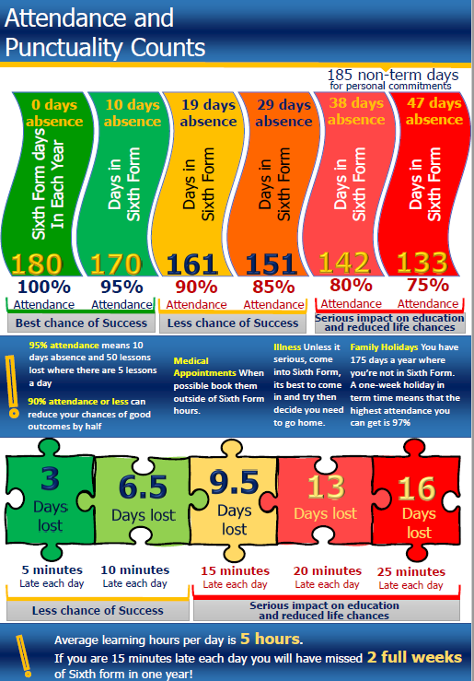
Presenoldeb a Phrydlondeb
Mae Presenoldeb a
Phrydlondeb yn bwysig
185 diwrnod di-dymor ar gyfer ymrwymiadau personol
0 diwrnod yn absennol
10 diwrnod yn absennol
19 diwrnod yn absennol
29 diwrnod yn absennol
38 diwrnod yn absennol
47 diwrnod yn absennol
Diwrnodau yn y Chweched Dosbarth ymhob blwyddyn
Diwrnodau yn y Chweched Dosbarth
Diwrnodau yn y Chweched Dosbarth
Diwrnodau yn y Chweched Dosbarth
Diwrnodau yn y Chweched Dosbarth
Diwrnodau yn y Chweched Dosbarth
Presenoldeb Presenoldeb Presenoldeb Presenoldeb Presenoldeb Presenoldeb
Siawns orau i lwyddo
Llai o siawns i lwyddo
Effaith ddifriol ar addysg a llai o gyfleoedd bywyd
Siawns orau i lwyddo
Presenoldeb 95% yn golygu 10 diwrnod yn absennol a cholli 50 gwers pan fo 5 gwers mewn diwrnod
Mae presenoldeb o 90% neu llai yn gallu gostwng eich siawns o ganlyniadau da i’r hanner
Apwyntiadau Meddygol Pan fo’n bosibl, trefnwch hwy i ddigwydd y tu allan i oriau’r Chweched Dosbarth
Salwch Onibai ei fod yn ddifrifol, dewch i’r Chweched Dosbarth; mae’n well rhoi cynnig arni ac yna penderfynu os oes angen i chi fynd adref
Gwyliau teuluol Mae gennych 175 diwrnod mewn blwyddyn pan nad ydych yn y Chweched Dosbarth. Mae gwyliau wythnos yn ystod y tymor yn golygu mai’ 97% fyddai eich presenoldeb uchaf.
Colli
3
diwrnod
Colli
6.5
diwrnod
Colli
9.5
diwrnod
Colli
13
diwrnod
Colli
16
diwrnod
5 munud yn
hwyr bob dydd
10 munud yn
hwyr bob dydd
15 munud yn
hwyr bob dydd
20 munud yn
hwyr bob dydd
25 munud yn
hwyr bob dydd
Llai o siawns i lwyddo
Effaith ddifriol ar addysg a llai o gyfleoedd bywyd
Oriau dysgu cyfartalod y dydd yw 5 awr.
Os ydych 15 munud yn hwyr bob dydd vyddwch wedi colli 2 wythnos lawn o’r Chweched Dosbarth mewn un flwyddyn!
Ffordd y Coleg, Llanfair-ym-Muallt, Powys, LD23BW Ffordd Dyffryn, Llandrindod, Powys, LD1 6AW

Slide 14
Cefnogaeth yn y Chweched Dosbarth
Cefnogaeth Cwrs: Bydd myfyriwr yn cael ei roi ar gefnogaeth cwrs os yw athro pwnc yn codi pryder ynglŷn ag absenoldeb.
Yn gyntaf: Os bydd myfyriwr yn absennol heb reswm, bydd y rhieni’n cael neges testun. Ymatebwch i’r neges hwn a chofiwch roi rheswm dros yr absenoldeb ac y bydd y myfyriwr yn dal i fyny â’r gwaith a gollwyd. Os bydd y m,yfyriwr yn e-bostio Mrs L Price a staff gan roi’r rheswm, ni fydd neges testun yn cael ei anfon adref.
Ail bwynt gweithredu: Os bydd presenoldeb myfyriwr mewn unrhyw wers yn disgyn dan 85% heb reswm da, bydd yr athro pwnc yn cysylltu â’r cartref i drafod a chofnodi’r cyswllt adref ar G4S.
Trydydd pwynt gweithredu: Os bydd y pryderon yn parhau, a’r presenoldeb i unrhyw bwnc yn disgyn dan 80% heb reswm da, bydd yr athro pwnc yn adrodd wrth L Price, ac anfonir llythyr adref trwy e-bost i drefnu cyfarfod Rhieni gyda’r Arweinydd Cynnydd / Pennaeth y Chweched Dosbarth i drafod y pryderon.
.
Pedwerydd pwynt gweithredu: Os bydd y pryderon yn parhau, bydd yr Arweinydd Cynnydd neu Bennaeth y Chweched Dosbarth (a lle’n bosibl y PA / athro pwnc) yn cyfarfod â’r myfyriwr a’r rhieni i drafod y pryderon am absenoldeb a phenderfynu ar gam gweithredu cytunedig wrth symud ymlaen a monitro hyn.
Myfyriwr yn gwella.
Tynnu’r myfyriwr o’r Cefnogaeth Cwrs
Atgyfeirio i’r UDA
Cyfarfod â Phennaeth y Chweched Dosbarth. Tynnu o’r cwrs o bosibl, yn dibynnu ar amgylchiadau.
Ffordd y Coleg, Llanfair-ym-Muallt, Powys, LD23BW Ffordd Dyffryn, Llandrindod, Powys, LD1 6AW

Slide 15
Presenoldeb a phrydlondeb Mae’n ddisgwyliedig bod y mynd i bob gwers ar eu hamserlen yn cynnwys y tiwtorial estynedig. Mae croseo i’r myfyrwyr aros drwy’r dydd, a defnyddio’r ystafelloedd astudio a chyfleusterau ar gyfer astudio’n annibynnol. Anogir myfyrwyr i fynychu lleoliadau gwaith os ydynt yn gysylltiedig â llwybr gyrfa a dim ond trwy ymgynghori gyda rhieni a’r Arweinydd Cynnydd. Os yw’r myfyriwr hwnnw’n dechrau tangyflawni, gellid gwrthod yr opsiwn lleoliad gwaith. Cewch adael safle’r ysgol yn ystod egwyl a chyfnodau astudio. Ond, er mwyn defnyddio’ch amser yn effeithiol, fe’ch cynghorir i dreulio rhan fwyaf yr amser hwn yn un o’r Mannau Astudio dynodedig. Os ydych yn gadael safle’r ysgol, rhaid i chi lofnodi hyn yn swyddfa’r Ysgol neu Ganolfan y Chweched Dosbarth. Absenoldeb Rhaid i chi hysbysu Mrs L. Price a’ch athrawon pwnc trwy e-bost os nad ydych yn gallu dod i’r ysgol. Dylech hefyd ofyn am waith gan eich athrawon er mwyn dal i fyny â’r gwaith a gollwyd. Mae lefel cynnwys cyrsiau UG yn uchel iawn; mae’n bwysig nad ydych yn colli gwersi. Dylid gwneud apwyntiadau gyda’r meddyg, deintydd, a chyffelyb, lle’n bosibl, y tu allan i amser gwersi. Ni ddylid trefnu gwersi gyrru pan fo gennych wersi amserlenedig. Mae prawf gyrru’n absenoldeb derbyniol. Caiff ceisiadau i fynychu Diwrnodau Agored Prifysgolion eu caniatáu fel arfer, ond dylid cyflwyno pob cais i Mrs L. Price. Ni ddylai myfyrwyr gymryd amser gwyliau yn ystod y tymor. Rhaid gofyn am ganiatâd i amgylchiadau eithriadol fel priodas teuluol. Gellir defnyddio presenoldeb wael fel sail i ofyn i chi adael y Chweched Dosbarth. Ffonau symudol Rydym yn sylweddoli bod gan lawer ohonoch ffonau symudol am resymau diogelwch. Ond, er mwyn osgoi unrhyw darfu dianghenraid rhaid i chi wneud yn siŵr bod y ffonau symudol wedi eu diffodd yn ystod pob gwers, gwasanaeth, ac achlysuron ffurfiol eraill. Yr unig fan i droi ffonau symudol ymlaen neu eu defnyddio yw yn ardal gymdeithasol Canolfannau’r Chweched Dosbarth. Hefyd, dim ond yng nghanolfan y Chweched Dosbarth y gellir defnyddio stereos personol, chwaraewyr CD, iPods, mp3s, ayyb – NID o gwmpas yr ysgol. Cod gwisg Mae’n ddigwyliedig i aelodau’r Chweched Dosbarth wisgo mewn dillad hamdden smart sy’n addas ar gyfer lleoliad gwaith ac astudio. Mae hyn yn golygu NA chaniateir y canlynol: logos anaddas, topiau byr iawn, Jîns toredig, crysau-T a siorts ‘cut off’/ segura. Rydym hefyd yn disgwyl gweld lefel briodol o ddisgresiwn o ran faint o ‘groen’ sydd i’w weld felly ni chaniateir topiau fest strapiog chwaith. RHAID gwisgo laniardau drwy’r amser ar unrhyw safle Chweched Powys Sixth Form yn cynnwys YCC. Cludiant Os ydych yn cael trafferth gyda’ch pas bws, tacsi neu unrhyw fater cludiant cyffredinol eich pwynt cyffwrdd cyntaf yw Mrs. L Price. Trefniadaeth, Rheoli Amser, Sgiliau Astudio, Calendr yr Ysgol, Cyngor a Chefnogaeth Os yw trefniadaeth eich gwaith yn broblem, er enghraifft, gadael i bethau bentyrru, methu’rgwneud defnydd effeithlon o’ch cyfnodau astudio, mae eich tiwtor dosbarth ar gael i’ch helpu. Hefyd, bydd Tîm Staff y Chweched Dosbarth yn eich cadw’n gyfredol â chyhoeddiadau hanfodol a digwyddiadau arfaethedig calendr yr ysgol. Cofrestriad Arholiadau, Ailsefyll a Chanlyniadau Swyddog Arholiad Campws Llanfair-ym-Muallt: J Healey Campws Llandrindod : L Davies
Cefnogaeth yn y Chweched Dosbarth
Ffordd y Coleg, Llanfair-ym-Muallt, Powys, LD23BW Ffordd Dyffryn, Llandrindod, Powys, LD1 6AW

Slide 16
Llwybrau’r Myfyrwyr
Cefnogaeth Gyrfaoedd drwy’r Chweched Dosbarth
BLWYDDYN 12: Wythnos Sefydlu – cyflwyniad i flas o wersi Safon Uwch, gwersi pobtio NetSixthForm, cyflwyniad i VESPA, a sgwrs gan Brifysgol Caerdydd – Y rhyn sy’n rhaid i fyfyriwr Chweched Dosbarht fod i ymdopi ag Addysg Uwch. Gwaith VESPA drwy gydlo blwyddyn 12 a 13. Ffait Gyrfaoedd a Ffair UCAS. Sesiynau UNIFROG i ganfod VISION. Digwyddiad TED-X – technoleg Ai llèn-ladrad, ysgrifennu datganiadau personol, gyrfaoedd y dyfodol, gweithdy CV, prentisiaethau, stondinau rhyngweithiol cyflogwyr, Syniadau Mawr Cymru. 1 wythnos Lleoliad Cysgodi Gwaith ar gyfer gyrfa ddewisol – mynediad i gronfa ddata a chyfleoedd lleol sydd ar gael.
BLWYDDYN 13: Ymdrin ag UCAS a Phrentisiaethau gan ddefnyddio NetSixthForm, UCAS ac UNIFROG. Ceisiadau UCAS 2024: bydd gwaith ar UCAS a Datganiadau Personol yn rhan o ABCh gorfodol o ddechrau mis Mawrth i fis Hydref 2023 er mwyn osgoi Modd Dyddiad Terfyn a Modd Panig. Ffug gyfwelidau - i’w cynnal ym mis Ionawr. Cyfarfod Rhieni ym mis Gorffennaf i gefnogi myfyrwyr. Bydd y rheiny sy’n ymgeisio am brentisiaethau’n parhau i gael cefnogaeth ac yn ymgeisio ym mis Ebrill. Cynigir cyfweliadau gyrfaoedd gydag Ymgynghorydd Gyrfaoedd Cymru ar gyfer y rheiny sy’n dal yn ansicr.
Esblygiad Datganiad Personol UCAS – rhaid i chi fedru defnyddio tystiolaeth y gallwch ddangos agweddau hyn eich cais i Brifysgol neu Brentisiaeth.
Cymhelliad i’r cwrs: Pam ydych chi am astudio’r cyrsiau hyn?
Prarodrwydd ar gyfer y cwrs: Sut mae eich dysgu hyd yn hyn wedi eich helpu i fod yn barod i lwyddo ar y cyrsiau hyn?
Parodrwydd trwy brofiadau: Beth arall ydych chi wedi ei wneud i’ch helpu i baratoi, a pham mae’r profiadau hyn yn ddefnyddiol?
Amgylchiadau Esgusodol: Oes yna unrhyw beth y dylai prifysgolion a cholegau wybod amdanynt, i’w helpu i roi eich cyd-destun i’ch cyraeddiadau a phrofiadau hyd yn hyn?
Parodrwydd i astudio: Beth ydych chi wedi ei wneud i baratoi eich hun ar gyfer bywyd fel myfyriwr?
Dulliau dysgu dewisol: Pa ddulliau dysgu ac asesu sy’n gweddu orau i chi – sut mae eich cyrsiau’n cydweddu â hyn?
Mae’n hanfodol eich bod yn manteisio i’r eithaf ar y cyfleoedd sydd ar gael i chi i gefnogi eich ceisiadau i brifysgol, prentisiaethau neu waith. Byddwn yn eich arwyddbostio i nifer o opsiynau y gallwch eu hystyried i’ch cefnogi.
Ffordd y Coleg, Llanfair-ym-Muallt, Powys, LD23BW Ffordd Dyffryn, Llandrindod, Powys, LD1 6AW

Slide 17
Lleoliadau Gwaith Rydym yn rhoi cyfle i fyfyrwyr blwyddyn 12 gwblhau wythnos o gysgodi gwaith ym mis Gorffennaf. Yn ogystal, rydym yn annog myfyrwyr i gymryd lleoliad gwaith os oes ganddynt lle ar eu hamserlen ar gyfer hanner diwrnod neu ddiwrnod llaw yr wythnos i gyd-fynd â’u haddysg a chefnogi eu ceisiadau ar gyfer Addysg Uwch. Mae Prifysgolion a Chyflogwyr yn pennu gwerth uchel i leoliadau gwaith di-dâl gwirfoddol. Rydym yn annog myfyrwyr i ddod o hyd i’w lleoliadau eu hunain, ond mae tîm y staff yn gallu helpu hefyd i sicrhau lleoliadau os oes angen. Arweinyddiaeth y Chweched Dosbarth Mae’r Chweched Dosbarth dan arweinyddiaeth Tîm Pennaeth ar bob safle, ond nid yw’r arweinyddiaeth yn gyfyngedig i’r rheiny sy’n meddu ar rôl neu deitl swyddogol. Rydym yn annog pawb i gymryd rôl weithredol drwy’r ysgol ac i ddangos blaengarwch. Os oes gennych ddiddordeb mewn cefnogi gweithgareddau penodol dan arweiniad Tîm y Pennaeth (e.e. gwaith elusennol, digwyddiadau cymdeithasol, blwyddlyfr, ayyb) gwnewch yn siŵr eich bod yn rhoi gwybod iddynt hwy a’r Arweinydd Cynnydd ac yn cymryd rhan! Chwaraeon Mae gan fyfyrwyr y Chweched Dosbarth fynediad i ystod eang o gyfleusterau chwaraeon ysgol gyda chaniatâd y staff Addysg Gorfforol. Gallwch hefyd chwarae ran bwysig yn hyfforddi disgyblion iau yn ogystal â helpu gyda Diwrnod Chwaraeon yr Ysgol. Mae’r pwyslais bob amser ar gymryd rhan a mwynhâd ac fe’ch cymellir i ddilyn ystod mor eang ag y mae staff a chyfleusterau’n caniatáu. Os bydd y cyfleusterau a’r staff yn caniatáu, mae croeso i chi wneud Addysg Gorfforol yn eich cyfnodau astudio. Mae gan fyfyrwyr y Chweched Dosbarth aelodaeth misol gostyngol i Gampfa MRC Gym yn Llandrinod yn ystod oriau ysgol. https://www.movementrecreationculture.com/ . Hefyd, mae yna gyfle i gymryd rhan yng Ngwobr Aur Dug Caeredin, ewch i weld Mrs. Tiernan i gael mwy o wybodaeth am hyn. Digwyddiadau Cymdeithasol, Proms a Theithiau Yn Ysgol Calon Cymru rydym yn credu eich bod yn buddsoddi yn yr hyn rydych yn ei fwynhau, ac rydym yn credu bod creu cyfleoedd i gofio a manteisio i’r eithaf ar brofiad y Chweched Dosbarth yn bwysig hefyd. Mae Tîm y Pennaeth yn arwain ar ddigwyddiadau cymdeithasol drwy’r flwyddyn a’r prom ym mlwyddyn 13. Mae cyfle hefyd i fynd ar nifer o deithiau’n ymwneud ag astudio (e.e. Alldaith y 6^{ed} Dosbarth i Forocco, Taith Addysg Grefyddol i Efrog Newydd, Taith Sgïo Addysg Gorfforol, Taith Dyniaethau i Ferlin, Gwaith Maes Daearyddiaeth, ayyb), yn ogystal â theithiau gwobr ar ddiwedd y flwyddyn i ddathlu blwyddyn o waith caled gennych! Elusennau Dan oruchwyliaeth Tîm Pennaeth y Chweched Dosbarth, mae’r Chweched Dosbarth yn chwarae rôl ganolog yn ein gwaith elusennol. Byddwch yn helpu i drefnu digwyddiadau a gwasanaethau elusennol amrywiol yn cynnwys Wythnos Elusen y Nadolig. Mentora Cyfoedion / Pencampwyr Llesiant / Swyddogion Fel rhan o’ch gwasanaeth ysgol a chyfle anhygoel i roi nôl i gymuned yr ysgol, anogir myfyrwyr y Chweched Dosbarth i gymryd rhan yn y rhaglen mentora cyfoedion a/neu gwirfoddoli fel Swyddog i gefnogi staff gyda dyletswyddau adeg egwyl ac amser cinio unwaith yr wythnos. Mae hyn yn gyfle nid yn unig i roi rhywbeth nôl i’r ysgol ond hefyd i ddatblygu eich sgiliau arwain chi. Her y Gymuned Bydd rhaid i bob Blwyddyn 12 gwblhau 30 awr o wasanaeth cymunedol. Argymhellir yn gryf eich bod yn ystyried eich prosiect cymunedol fel rhywbeth sy’n cyfrannu at fywyd ehangach yr ysgol. Gallai gweithgareddau o’r fath gynnwys: Clybiau wythnosol amser cinio (Ffilm, celfyddydau, chwaraeon, ayyb) Cefnogaeth pwnc Mentora cyfoedion Goruchwyliaeth amser cinio / dyletswydd swyddogion
Cyfleoedd ar gyfer Llwybrau’r Myfyrwyr
Ffordd y Coleg, Llanfair-ym-Muallt, Powys, LD23BW Ffordd Dyffryn, Llandrindod, Powys, LD1 6AW

Slide 18
Cyfleoedd ar gyfer Llwybrau’r Myfyrwyr
Ble i ddechrau? Ble all rhieni, gofalwyr, a gwarcheidwaid helpu :
Bod yn seinfwrdd
Gall dewis ble i astudio am dair blynedd – yn arbennig os yw hyn ymhell o adref – fod yn ddisgwyliad gorlethol. Yn aml, rhaid i blant a phobl ifanc siarad am bethau gyda rhywun y maent yn ymddiried ynddynt ac a fydd yn gwrando ar eu syniadau a phryderon. Mae rhieni, gofalwyr, a gwarcheidwaid fel arfer yn adnabod eu plant yn ddigon da i roi cyngor ac mae ganddynt brofiad o sut y maent yn gweithio, beth maent yn ei fwynhau, a ble aent yn rhagori. Byddant hefyd yn medru eu cynghori yn erbyn penderfyniad gwael posibl iddynt hwy heb y rhwystrau a all fodoli rhwng athrawon a disgyblion. Ond cofiwch bod gwrando yn llawer mwy pwysig na chynghori – edrychwch ar ein hadran sy’n dweud pryd i gamu nôl i ffeindio allan mwy.
Cynnig cefnogaeth
Gall ymgeisio i brifysgol achosi straen a bod yn broses hynod anodd. I rai plant a phobl ifanc, mae pwysau ychwanegol dyddiad terfyn y cais ar ben arholiadau ac unrhyw swyddi rhan amser neu weithgareddau allgyrsiol yn gallu gorlethu. A gyda un o bob pedwar myfyriwr yn dioddef o broblemau iechyd meddwl yn ôl adroddiad gan YouGov, un o rolau hanfodol unrhyw riant neu ofalwr yw rhoi cefnogaeth emosiynol i baratoi eu plentyn ar gyfer pontio’n ddidrafferth i fywyd fel myfyriwr. Hefyd, gall rhieni a gofalwyr gefnogi eu plant a phobl ifanc gyda’u hastudiaethau trwy ddarparu man tawel lle nad oes dim yn tarfu arnynt wrth iddynt adolygu. Os nad yw hyn yn bosibl adref, gall ysgolion gynnig defnydd ar ôl ysgol o’r llyfrgell, neu arwyddbostio teuluoedd i’w llyfrgelloedd lleol a’u helpu i gofrestru. Hefyd, dylai fod gan rieni a gofalwyr gopi o amserlen adolygu eu plentyn er mwyn eu helpu i’w cadw ar y llwybr a rhoi man cychwyn iddynt i siarad gyda hwy am yr hyn y maent wedi ei ddysgu. Bydd cymryd diddordeb yn y pynciau y mae plant a phobl ifanc yn angerddol amdanynt yn rhoi hyder iddynt and yn dangos iddynt bob rhywun o’u plaid..
Ffordd y Coleg, Llanfair-ym-Muallt, Powys, LD23BW Ffordd Dyffryn, Llandrindod, Powys, LD1 6AW

Slide 19
Cyfleoedd ar gyfer Llwybrau’r Myfyrwyr
Diwrnodau Agored
Mae rhai plant a phobl ifanc yn cael llawer o fudd o fynd i ddiwrnod agored ar eu pennau eu hunain: mae’n eu rhoi y tu allan i’w man cysurus, mae’n eu gorfodi i ofyn cwestiynau a bod ynghlwm, ac mae’n golygu eu bod yn siarad â darpar fyfyrwyr eraill yn yr un modd y byddant wrth ddechrau yn y brifysgol. I eraill, serch hynny, mae cael cefnogaeth a chysur rhywun cyfarwydd sydd hefyd yn medru siarad am y profiad gyda hwy wedi hynny, yn gwneud y diwrnod cymaint yn haws i’w brosesu. Os bydd rhieni neu ofalwyr yn mynd gyda’u plant, anogwch hwy i gael y plentyn meu berson ifanc i gynllunio’r dydd: pryd y dylent adael y cartref, ble i ymweld, pa sgyrsiau i fynd iddynt, a pha gwestiynau i ofyn. Yn y pendraw, y plentyn neu berson ifanc fydd yn astudio yno; y cyfan sy’n rhaid i’r rhiant neu ofalwr ei wneud yw bod yn bresennol ac i ran fwyaf y plant a phobl ifanc, mae hynny’n ddigon i roi iddynt yr hyder i wneud penderfyniadau am y sefydliad. “Mae’n anodd iawn i un person fynychu diwrnod agored fel unigolyn a chael darlun cyflawn o sut le yw’r brifysgol. Ond, mae’n ymwneud ag annog myfyrwyr i ofyn y cwestiynau, yn hytrach na’r rhieni’n dweud popeth.” (Mike Nicholson, cyfarwyddwr derbyniadau ym Mhrifysgol Bath)
Bod yn agored am gyllid
Gyda 64% o fyfyrwyr prifysgol yn poeni am eu cyllid yn ôl Cyllid y Dyfodol yn 2016, gall rhieni a gofalwyr liniaru’r pwysau trwy fod yn onest ac agored wrth drafod cyllid. gall hyn fod yn heriol, yn arbennig mewn teuluoedd llym neu draddodiadol sy’n ystyried trafod arian yn bwnc gwaharddedig. Ond nid yw bod yn onest ac agored yn golygu rhannu cyfriflenni banc o’r hyn y gall rhieni a gofalwyr ei roi i’w plant, a’r hyn na fedrant, a’u haddysgu sut i gyllido’n effeithiol.
Ffordd y Coleg, Llanfair-ym-Muallt, Powys, LD23BW Ffordd Dyffryn, Llandrindod, Powys, LD1 6AW

Slide 20
Cyfleoedd ar gyfer Llwybrau’r Myfyrwyr
Bydd rhai plant a phobl ifanc yn medru cael cymorth ariannol i gyllido eu hastudiaethau trwy fwrsari neu ysgoloriaeth, felly rhaid iddynt wybod os ydynt yn gymwys ar gyfer cynlluniau a anelwyd ar gyfer teuluoedd incwm isel. Dylent wybod hefyd a fydd angen iddynt edrych am waith rhan amser pan fyddant yn astudio gan y gallai hyn effeithio ar lety, prifysgol, neu hyd yn oed y ddinas y byddant yn dewis. Gall ysgolion gefnogi teuluoedd trwy wahodd siaradwyr i siarad am gyllid myfyrwyr ac opsiynau ysgoloriaeth, a thrwy addysgu sgiliau cyllido yn ABCh neu sesiynau cyfoethogi.
Wrth roi cyngor
Mae gwrando a helpu plant a phobl ifanc i drefnu eu syniadau yn wych, ond gall rhoi cyngor beri gofid. Mae rhai rhieni a gofalwyr gamwybodaeth ynglŷn â’r hyn sydd ymhlyg wrth fynd i brifysgol neu pha prifysgolion sy’n ‘werth’ myd iddynt, mae gan rai farn traddodiadol ar gyrsiau a diwydiannau, ac mae gan rhai farn sydd wedi dyddio am lwybrau dilyniant amgen. Gall y syniadau hyn fod yn niweidiol i ddewisiadau plant a phobl ifanc ac i’w llesiant – dydych chi ddim am ypsetio eu teulu o bosibl at eu rhestr hir o straen. Dydy bywyd prifysgol ddim yn gweddu rhai plant a phobl ifanc am lawer o resymau gwahanol, bydd rhai am gymryd pwnc y maent yn rhagori ynddo er nad yw’n arwain yn uniongyrchol at yrfa, a bydd rhai am archwilio cyfleoedd amgen i brifysgol. Nid yw mynnu bod plant a phobl ifanc yn gwneud rhywbeth nad ydynt am ei wneud o unrhyw gymorth a gall hyn olygu eu bod yn diflas yn y brifysgol, neu hyd yn oed yn gadael eu cwrs yn gyfangwbl. Dylai ysgolion annog rhieni i wrando ar yr hyn y mae plant a phobl ifanc am ei wneud a’r hyn y mae eu hathrawon yn credu y gallant eu gyflawni mewn unrhyw lwybr o’u dewis. Gall ysgolion drefnu hefyd i siaradwyr ddod i siarad â rhieni am brentisiaethau, prentisiaethau gradd,
Ffordd y Coleg, Llanfair-ym-Muallt, Powys, LD23BW Ffordd Dyffryn, Llandrindod, Powys, LD1 6AW

Slide 21
Cyfleoedd ar gyfer Llwybrau’r Myfyrwyr
rhaglenni gadawyr ysgol, a llwybrau dilyniant eraill. Mae Unifrog yn gwesteia amrediad o webinarau ar gyfer myfyrwyr ar y pynciau hyn a gallai rhieni eu cael yn ddefnyddiol hefyd.
Wrth brawf ddarllen
Yn bendant, mae angen i blant a phobl ifanc gael aelod dibynadwy o’r teylu, ffrind, neu athro i ddarllen eu Datganiad Personol, ond dylai rhieni a gofalwyr beidio â golygu’r ddogfen yn uniongyrchol nac ysgrifennu/gorffen y cais ar ran eu plentyn. Mae hyn nid yn unig yn cymryd y cyfrifoldeb oddi ar y pelntyn neu berson ifanc sy’n ymgeisio, ond os gelwir hwy i gyfweliad a hwythau ddim yn gwybod beth sydd yn eu Datganiad Personol neu os caiff ei ddarganfod bod rhywun arall wedi ysgrifennu’r cais, mae perygl iddynt golli cynigion neu hyd yn oed eu lle yn y brifysgol. Ni ddylai rhieni a gofalwyr gael mynediad uniongyrchol i broffil UCAS neu gyfrif Unifrog eu plentyn; byddent yn gallu gwneud newidiadau nad yw’r plentyn neu berson ifanc yn cytuno â hwy, neu anfon eitemau cyn eu bod yn barod. Gall rhieni a gofalwyr gael eu cyfrifon Unifrog eu hunain er mwyn archwilio i helpu eu plentyn; bydd hyn nid yn unig yn helpu i dawelu unrhyw densiwn ond bydd hefyd yn gwneud y plant a phobl ifanc yn fwy parod i rannu eu gwaith ond ar eu telerau hwy.
Ffordd y Coleg, Llanfair-ym-Muallt, Powys, LD23BW Ffordd Dyffryn, Llandrindod, Powys, LD1 6AW

Slide 22
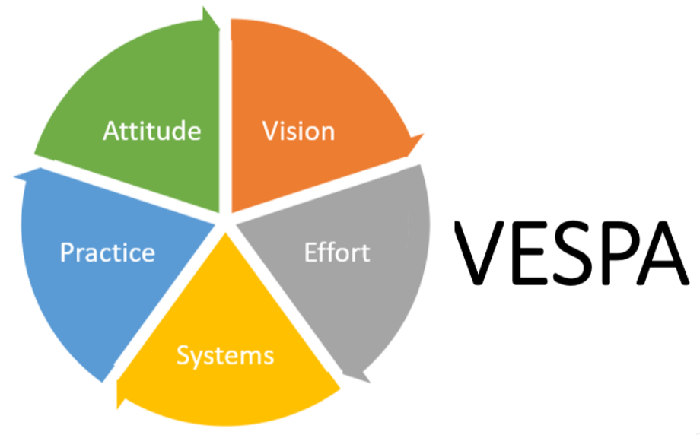
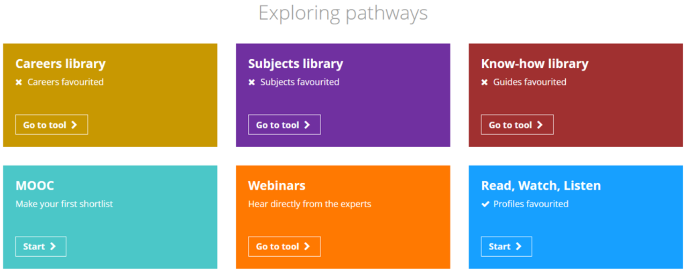
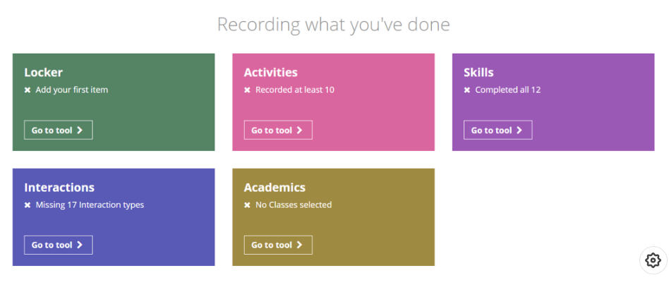
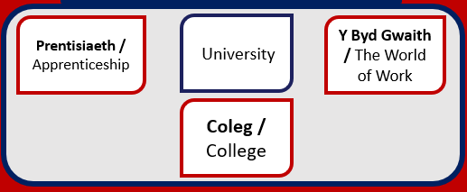
Dysgu ac Astudio Annibynnol
Mae VESPA yn cysylltu gweledigaeth gyda nodau sy’n arwain at Ffynwyr Gweledigaeth Uchel – Ymdrech Uchel [High Vision-High Effort Thrivers] neu Gyrwyr Gweledigaeth Isel – Ymdrech Isel [Low Vision- Low Effort Divers]. Felly, dod o hyd i’r nod ac ysbrydoli myfyrwyr i ddarganfod llwybr gyrfa sy’n eu hysbrydoli yw’r allwedd i gael myfyrwyr llwyddiannus. Anogir cysylltiadau pwnc penodol i yrfaoedd i godi ymwybyddiaeth o CA4 i CA5.
Mae profion seicometrig VESPA rheolaidd yn cefnogi ymyriadau personol ar gyfer ymlymiad i ddysgu.
Unifrog yw’r pecyn rydym yn ei ddefnyddio i gefnogi myfyrwyr gyda’u ceisiadau i Brifysgol a Phrentisiaethau. Gall y myfyrwyr archwilio gyrfaoedd, cyrsiau a chael mynediad at lyfrgell enfawr o adnoddau astudio annibynnol i arddangos dealltwriaeth o’u llwybr gyrfa dewisol a gwybodaeth tu hwnt i gwricwlwm Safon Uwch. Gellir cofnodi pob rhyngweithiad a thystiolaeth ychwanegol i gefnogi ceisiadau Addysg Uwch ac amlygu ein myfyrwyr ni o’r miloedd y ymgeiswyr i gwrs.
Ffordd y Coleg, Llanfair-ym-Muallt, Powys, LD23BW Ffordd Dyffryn, Llandrindod, Powys, LD1 6AW

Slide 23
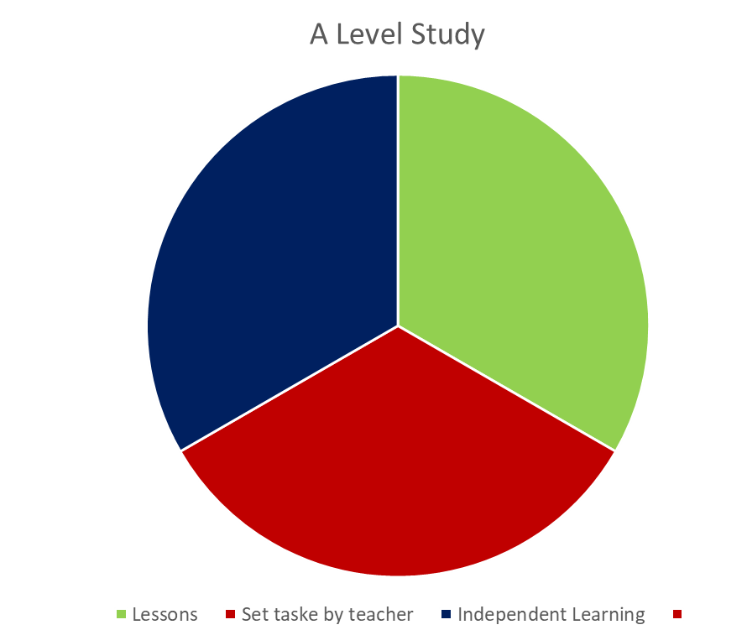
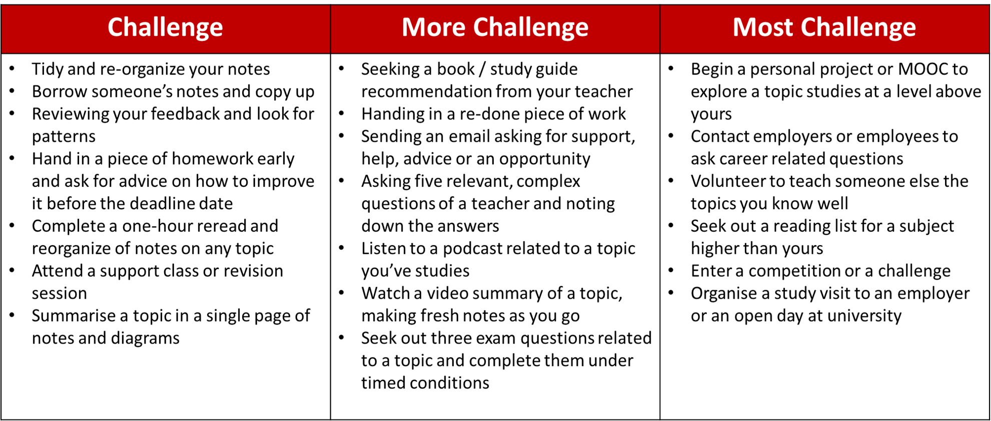
Dysgu ac Astudio Annibynnol
Astudio Safon Uwch
Pa mor wahanol yw’r gwersi yn y Chweched Dosbarth?
Gall eich athrawon osod tasg cyn-ddysgu neu ddarllen blaenorol cyn y wers, h.y. gwneud nodiadau / gwylio fideo a gwneud nodiadau /ymchwilio pwnc. Bydd y wers yn canolbwyntio ar y gwaith a gafwyd yn y dasg cyn yn wers ond gyda’r nod o ddeall a sut i ateb cwestiwn arholiad.
Mae disgwyl i chi wneud mwy o ddysgu ammibynnol.
Gwersi o Athro’n gosod y dasg o Dysgu Annibynnol
Cwbl adweithiol | Adweithiol gan fwyaf Rhagweithiol ar adegau prin | Cydbwysedd o adweithedd a rhagweithedd | Peth adweithedd, ond rhagweithiol gan fwyaf
Mae’r myfyrwyr hyn onld yn cwblhau gwaith os dywedir hyn wrthynt. Yn aml nid ydynt erioed wedi gosod unrhyw waith dros eu hunain – hyd yn oed yn union cyn arholiadau, maent yn mynd i ddosbarthiadau ychwanegol ac yn ymateb i gyfarwyddiadau a roddir yno. | Mae’r myfyrwyr hyn yn cwblhau bron y cyfan o’u gwaith oherwydd dywedwyd wrthynt am wneud hyn. Bob hyn a hyn, mewn argyfwng, byddant yn treulio ychydig o amser yn rhagweithiol – adolygu ar gyfer prawf neu olrhain nodiadau a gollwyd. | Mae’r myfyrwyr hyn yn agos at gydweddu eu gwaith adweithiol i’w gwaith rhagweithiol. Maent yn gosod gwaith i’w hunain yn rheolaidd; ail-ddarllen a thacluso nodiadau, gofyn cwestiynau, darllen llyfrau gosod a chyflwyno traethodau am yr ail waith. | Mae’r myfyrwyr hyn yn gwneud eu gwaith adweithiol yn eithaf cyflym, a’i gwblhau i safon uchel er mwyn gwneud gwaith mwy rhagweithiol. Maent yn mwynhau’r gwaith rhagweithiol, archwilio pynciau’n fanwl a herio eu hunain.
Deilliannau: Mae’r myfyrwyr hyn bron bob amser yn cael y graddau isaf yn y grŵp blwyddyn. | Deilliannau: Mae’r dysgwyr hyn tua gwaelod rhan fwyaf y grwpiau, ond mae’r potensial ganddynt i drringo i fyny | Deilliannau: Mae’r myfyrwyr hyn yn tueddu i fod yn y canol neu tuag at y brig yn rhan fwyaf eu dosbarthiadau. | Deilliannau: Mae’r myfyrwyr hyn bron bob amser ar frig eu dosbarthiadau, ac maent yn aml yn cael lleoedd yn y prifysgolion gorau.
Her
Mwy o Her
Her Mwyaf
Tacluso ac ail-drefnu eich nodiadau
Benthyg nodiadau rhywun arall chopïo i fyny
Adolygu eich adborth ac edrych am batrymau
Cyflwyno darn o waith cartref yn gynnar a gofyn am gyngor ar sut i’w wella cyn y dyddiad terfyn
Cwblhau un awr o ail-ddarllen ac aildrefnu nodiadau unrhyw bwnc
Mynychu dosbarth cefnogi neu sesiwn adolygu
Crynhoi pwnc i un dudalen o nodiadau a diagramau
Gofyn am argymhellaid o lyfr / canllaw astudio gan eich athro.
Cyflwyno darn o waith sydd wedi’i ail wneud
Anfon e-bost yn gofyn am gymorth, cyngor neu gyfle
Gofyn pum cwestiwn perthnasol, cymhleth i athro a nodi’r atebion
Gwrando ar bodlediad yn ymwneud â phwnc rydych wedi’i astudio
Gwylio crynodeb fideo o bwnc, gwneud nodiadau newydd
Gofyn am dri chwestiwn arholiad sy’n ymwneud â phwnc a’u cwblhau dan amodau amser
Dechrau prosiect personol neu MOOC i archwilio pwnc a astudiwyd i lefel uwch
Cysylltu â chyflogwyr neu gyflogeion i ofyn cwestiynau’n ymwneud â gyrfa iddynt
Chwilio am restr ddarllen ar gyfer pwnc uch na’ch un chi
Trefnu ymweliad astudio i gyflogwr neu ddiwrnod agored mewn prifysgol
Ffordd y Coleg, Llanfair-ym-Muallt, Powys, LD23BW Ffordd Dyffryn, Llandrindod, Powys, LD1 6AW

Slide 24
2023-24 Tymor yr Hydref: Dydd Llun 4 Medi 2023 i Ddydd Gwener 27 Hydref 2023 Hanner Tymor – Dydd Llun 30 Hydref 2023 i Ddydd Gwener 3 Tacvhwedd 2023 Dydd Llun 6 Tachwedd 2023 i Ddydd Gwener 22 Rhagfyr 2023 Tymor y Gwanwyn: Dydd Mawrth 9 Ionawr 2024 i Ddydd Gwener 9 Chwefror 2024 Hanner Tymor – Dydd Llun 12 Chwefror 2024 i Ddydd Gwener 16 Chwefror 2024 Dydd Llun 19 Chwefror 2024 i Ddydd Gwener 22 Mawrth 2024 Tymor yr Haf: Dydd Llun 8 Ebrill 2024 i Ddydd Gwener 24 Mai 2024 Hanner Tymor – Dydd Llun 27 Mai 2024 i Ddydd Gwener 31 Mai 2024 Dydd Llun 3 Mehefin 2024 i Ddydd Gwener 19 Gorffennaf 2024 Dyddiau heb Ddisgyblion: Dydd Gwener 1 Medi 2023 Dydd Gwener 22 Rhagfyr 2023 Dydd Llun 8 Ionawr 2024 Bydd tri diwrnod arall heb ddisgyblion, dau yn nhymor yr hydref ac un yn nhymor yr haf. Gwiriwch wefan yr ysgol i gael manylion amdanynt. Dyddiau HMS y Clwstwr 2023-24 (PDF) [139KB] Dyddiadau defnyddiol: Dydd Gwener y Groglith - Dydd Gwener 29 Mawrth 2024 Llun y Pasg - Dydd Llun 1 Ebrill 2024 Gŵyl Banc Calan Mai - Dydd Llun 6 Mai 2024 Gŵyl Banc y Gwanwyn - Dydd Llun 27 Mai 2024 Gŵyl Frenhinol Cymru - Dydd Llun 22 Gorffennaf – Dydd Iau 25 Gorffennaf 2024
Ffordd y Coleg, Llanfair-ym-Muallt, Powys, LD23BW Ffordd Dyffryn, Llandrindod, Powys, LD1 6AW

Slide 25
2024-25
Tymor yr Hydref:
Dydd Llun 2 Medi 2024 i Ddydd Gwener 25 Hydref 2024
Hanner Tymor – Dydd Llun 28 Hydref 2024 i Ddydd Gwener 1 Tachwedd 2024
Dydd Llun 4 Tachwedd 2024 i Ddydd Gwener 20 Rhagfyr 2024
Tymor y Gwanwyn:
Dydd Llun 6 Ionawr 2025 i Ddydd Gwener 21 Chwefror 2025
Hanner Tymor – Dydd Llun 24 Chwefror 2025 i Ddydd Gwener 28 Chwefror 2025
Dydd Llun 3 Mawrth 2025 i Ddydd Gwener 11 Ebrill 2025
Tymor yr Haf:
Dydd Llun 28 Ebrill 2025 i Ddydd Gwener 23 Mai 2025
Hanner Tymor – Dydd Llun 26 Mai 2025 i Ddydd Gwener 30 Mai 2025
Dydd Llun 2 Mehefin 2025 i Ddydd Llun 21 Gorffennaf 2025
Diwrnodau heb ddisgyblion:
Dydd Llun 2 Medi 2024
Dydd Llun 6 Ionawr 2025
Bydd tri diwrnod arall heb ddisgyblion, un y tymor, i’w cytuno yn y clwstwrs. Gwiriwch wefan yr ysgol i gael y dyddiadau hyn.
Dyddiadau defnyddiol:
Dydd Gwener y Groglith - Dydd Gwener 18 Ebrill 2025
Llun y Pasg - Dydd Llun 21 Ebrill 2025
Gŵyl Banc y Gwanwyn - Dydd Llun 26 Mai 2025
Sioe Frenhinol Cymru - Dydd Llun 21 Gorffennaf – Dydd Iau 24 Gorffennaf 2025
Ffordd y Coleg, Llanfair-ym-Muallt, Powys, LD23BW Ffordd Dyffryn, Llandrindod, Powys, LD1 6AW

Slide 26
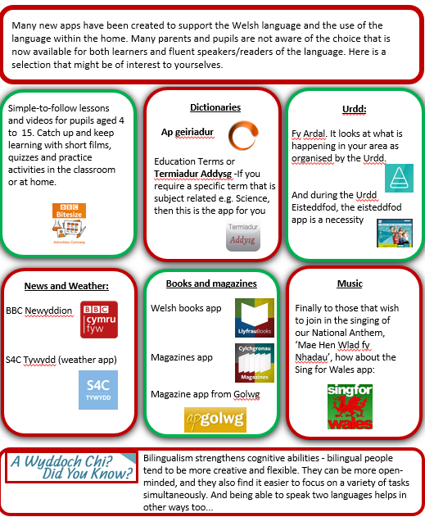
Supporting my child if I don’t speak Welsh
Cefnogi’m plentyn os nad wyf yn siarad Cymraeg
Mae sawl ap newydd wedi cael eu creu i gefnogi’r iaith Gymraeg a’r defnydd o’r iaith yn y cartref. Nid yw llawer o rieni a disgyblion yn ymwybodol o’r dewis sydd nawr ar gael ar gyfer dysgwyr a siaradwyr/darllenwyr rhugl yr iaith. Dyma rai a allai fod o ddiddordeb i chi.
Gwersi a fideos hawdd eu dilyn i ddisgyblion 4 i 15 mlwydd oed. Dal i fyny a chadw ati i ddysgu gyda ffilmiau byr a gweithgareddau ymarfer yn y dosbarth neu adref.
Geiriaduron
Fy Ardal. Mae’n edrych ar ddigwyddiadau a drefnwyd gan yr Urdd yn eich ardal
Termiadur Addysg – os oes angen term penodol yn ymwneud â phwnc e.e. Gwyddoniaeth, dyma’r ap i chi
Ac yn ystod Eisteddfod yr Urdd, mae ap yr eisteddfod yn hanfodol
Newyddion a’r Tywydd
Llyfrau a chylchgronau
Cerddoriaeth
Yn olaf, i’r rheiny sydd am ymuno i ganu ein Hanthem Genedlaethol. ‘Mae Hen Wlad fy Nhadau’, beth am gael
ap llyfrau Cymraeg
(ap tywydd)
ap Cylchgronau
ap cylchgrawn Golwg
Mae dwyieithrwydd yn cryfhau galluoedd gwybyddol – mae pobl ddwyieithog yn tueddu i fod yn fwy creadigol a hyblyg. Maent yn gallu bod yn fwy meddwl agored, ac yn ei chael yn haws i ganolbwyntio ar amryw o dasgau ar yr un pryd. Ac mae siarad dwy iaith yn helpu mewn ffyrdd eraill hefyd .....
Ffordd y Coleg, Llanfair-ym-Muallt, Powys, LD23BW Ffordd Dyffryn, Llandrindod, Powys, LD1 6AW

Slide 27
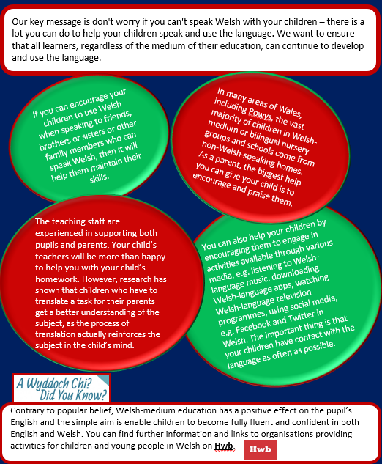
Supporting my child if I don’t speak Welsh
Cefnogi’m plentyn os nad wyf yn siarad Cymraeg
Ein neges allweddol yw peidiwch â phoeni os nad ydych yn medru siarad Cymraeg gyda’ch plentyn – mae sawl peth y gallwch eu gwneud i helpu eich plant i siarad a defnyddio’r iaith. Rydym am wneud yn siŵr bod y dysgwyr i gyd, beth bynnag yw cyfrwng eu haddysg, yn gallu parhau i ddatblygu a defnyddio’r iaith.
Os ydych yn gallu annog eich plant i ddefnyddio’r Gymraeg wrth siarad â ffrindiau, brodyr a chwiorydd neu aelodau eraill y teulu sy’n medru siarad Cymraeg, bydd yn eu helpu i gadw ei sgiliau.
Mewn sawl ardal yng Nghymru, yn cynnwys Powys, mae mwyafrif helaeth y plant sydd mewn grwpiau meithrin Cymraeg neu ddwyieithog yn dod o gartrefi di-Gymraeg. Fel rhiant, yr help mwyaf y gallwch ei roi i’ch plentyn yw eu hyannog a’u canmol.
Mae’r staff addysgu’n brofiadol gyda chefnogi disgyblion a rhieni. Bydd athrawon eich plentyn yn fwy na hapus i’ch helpu gyda gwaith cartref eich plentyn. Ond, mae ymchwil wedi dangos bod plant y mae’n rhaid iddynt gyfieithu tasg ar gyfer eu rhienu yn caffael gwell ddealltwriaeth o’r pwnc, am fod y broses o gyfieithu’n atgyfnerthu’r pwnc ym meddwl y plentyn.
Gallwch hefyd helpu eich plant drwy eu hannog i ymwneud â gweithgareddau sydd ar gael yn y cyfryngau gwahanol, e.e. gwrando ar gerddoriaeth Cymraeg, lawrlwytho apiau cyfrwng Cymraeg, gwylio rhaglenni teledu Cymraeg, defnyddio cyfryngau cymdeithasol e.e. Facebook a Twitter yn y Gymraeg. Yr hyn sy’n bwysig yw bod gan eich plant gyswllt a1’r iaith cyn amled â phosibl.
Yn wahanol i’r gred boblogaidd, mae addysg cyfrwng Cymraeg yn effeithio’n gadarnhaol ar Saesneg y plentyn a’r nod syml yw galluogi plant i fod yn gwbl rhugl a hyderus yn y Saesneg a’r Gymraeg. Gallwch gael rhagor o wybodaeth a dolennau i sefydliadau sy’n darparu gweithgareddau Cymraeg ar gyfer plant a phobl ifanc ar HWB.
Ffordd y Coleg, Llanfair-ym-Muallt, Powys, LD23BW Ffordd Dyffryn, Llandrindod, Powys, LD1 6AW

Slide 28
Cefnogaeth Llesiant - Wellbeing Support
Mind
Lorna Jones
Lles a Chefnogaeth Iechyd Meddwl
Mental Health Wellbeing and Support
youth@mnpmind.org.uk
Rhai gwefannau / adnoddau defnyddiol: Some other useful websites/resources:
TiKTok – Parents Safety Centre
NSPCC – TikTok and top tips for staying safe
South West Grid for learning
Safer Internet Centre
Internet Matters
GetSafeOnline
Online Bullying
Yr asiantaethau cymorth y mae'r Heddlu'n gweithio gyda yw:
The support agencies the Police work with are:
www.actionforchildren.org.uk
www.MeicCymru.org
www.thinkuknow.co.uk
www.talktofrank.com
www.cais.co.uk
Ffordd y Coleg, Llanfair-ym-Muallt, Powys, LD23BW Ffordd Dyffryn, Llandrindod, Powys, LD1 6AW

Slide 29
Cefnogaeth Llesiant - Wellbeing Support
Ffordd y Coleg, Llanfair-ym-Muallt, Powys, LD23BW Ffordd Dyffryn, Llandrindod, Powys, LD1 6AW

Slide 30
Cefnogaeth Llesiant - Wellbeing Support
Ffordd y Coleg, Llanfair-ym-Muallt, Powys, LD23BW Ffordd Dyffryn, Llandrindod, Powys, LD1 6AW

Slide 31
www.cbac.co.uk Gwnewch yn siw1r eich bod yn gwybod yr hyn sy’n ofynnol. Cynlluniwch ymlaen llaw. Dylech wybod beth yw dyddiadau’r arholiadau ayyb. Rydym yn sefyll arholiadau CBAC. Edrychwch ar eu gwefan yn rheolaidd. https://www.cbac.co.uk/question-bank/ https://www.wjec.co.uk/home/past-papers/ https://www.eduqas.co.uk/home/past-papers/ Adeiladwch eich cyn-bapur eich hun trwy ddefnyddio cyn-bapurau a banc cwestiynau CBAC ac EDUCAS Ddim yn siw1r beth rydych am ei wneud? www.informedchoices.ac.uk Gyrfaoedd / Swyddi: https://nationalcareersservice.direct.gov.uk/ http://www.careerswales.com/en/ http://jobseekers.direct.gov.uk www.fish4.co.uk www.jobswales.co.uk http://jobsearch.monsterwales.com www.powys.gov.uk, www.indeed.com Addysg Uwch: https://www.ucas.com/ https://www.myheplus.com/ www.ukcoursefinder.com www.unistats.co.uk www.yougo.co.uk www.prospects.ac.uk Cemeg http://www.chemguide.co.uk/ http://www.s-cool.co.uk/alevel/chemistry.html http://www.docbrown.info/page13/page13.htm http://www.knockhardy.org.uk/sci.htm Ffiseg: http://www.wjec.co.uk/index.php?subject=96&level=21 Daearyddiaeth www.geogonline.org.uk Ffrangeg www.languagesonline.org.uk Mathemateg www.MathsRevision.net www.mathcentre.ac.uk www.scool.co.uk www.examsolutions.co.uk http://furthermaths.org.uk Astudiaethau Crefyddol https://resources.wjec.co.uk/Pages/ResourceByArgs.aspx?subId=26&lvlId=1 https://getrevising.co.uk/ Arall https://www.studentfinancewales.co.uk/
Gwefanau Defnyddiol
www.informedchoices.ac.uk
Ffordd y Coleg, Llanfair-ym-Muallt, Powys, LD23BW Ffordd Dyffryn, Llandrindod, Powys, LD1 6AW

Slide 32
Sianel YouTube y Brifysgol https://www.youtube.com/user/BristolUWE https://www.youtube.com/user/cardiffuni UCAS https://www.ucas.com Prifysgolion ar Twitter i ddilyn #cambtweet Webinarau ‘Ted talks’ Darllen, DARLLEN a mwy o ddarllen! (does dim byd gwell, gofynnwch i’ch athrawon pwnc am restr ddarllen awgrymiedig!) Fe gewch fynediad i ran fwyaf o lyfrgelloedd y brisfysgol yn rhad ac am ddim!
Ffordd y Coleg, Llanfair-ym-Muallt, Powys, LD23BW Ffordd Dyffryn, Llandrindod, Powys, LD1 6AW

